Slide 1
Сheck Чек

Slide 2
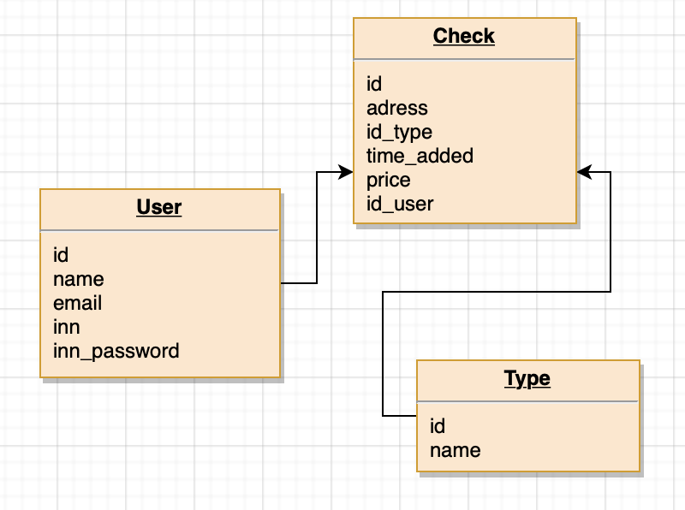
Структура базы данных

Slide 3
Реализовано 7 страниц
Вход
Регистрация
Личный кабинет
Добавление чека
Добавление типа
Все чеки
Все растраты

Slide 4
Спасибо за внимание!

